Slide 1
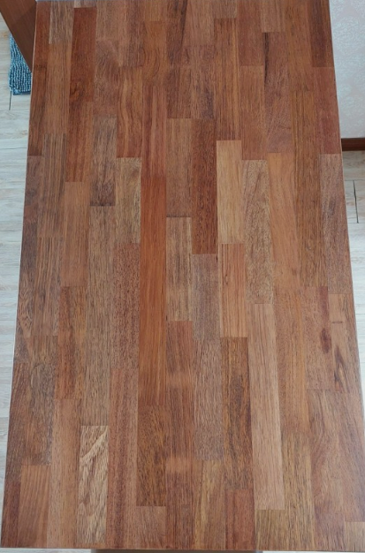
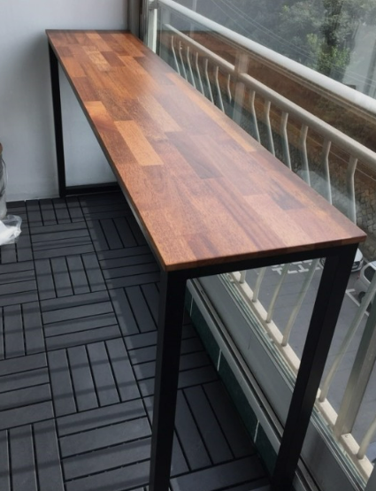
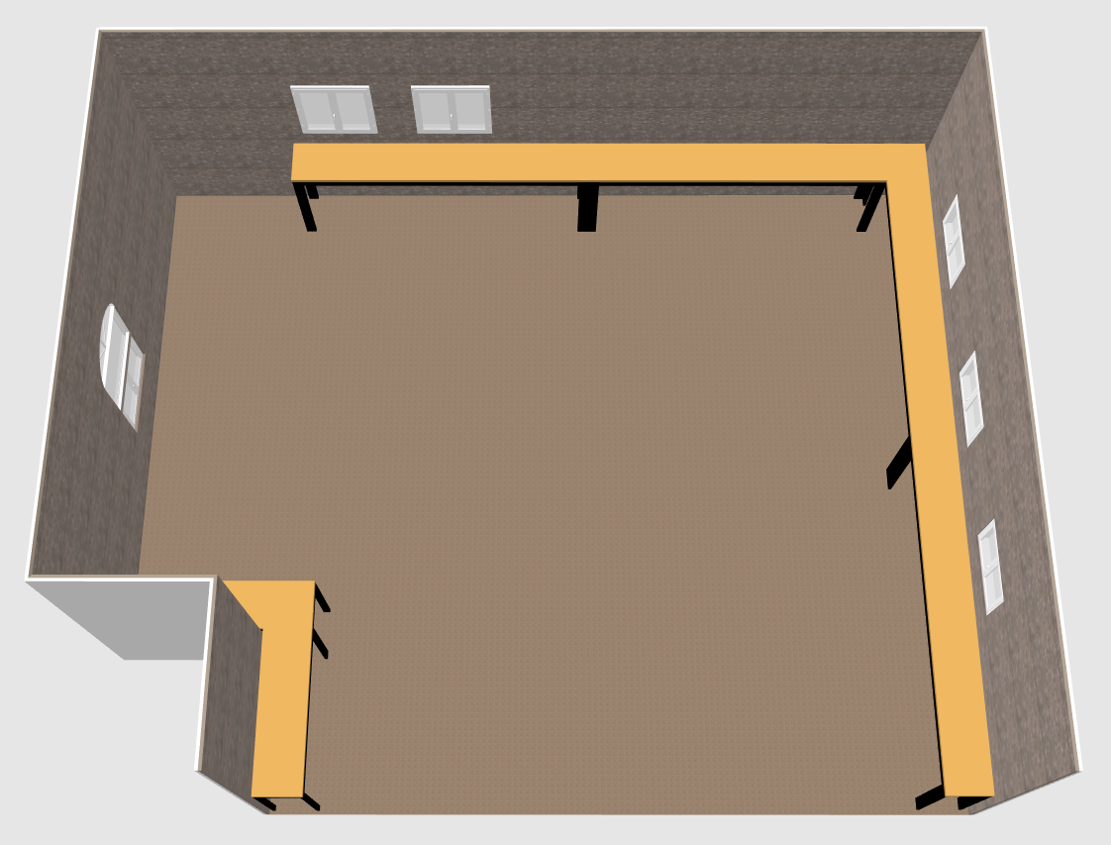
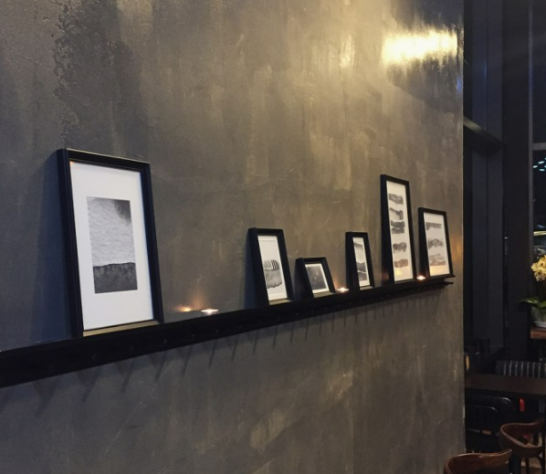
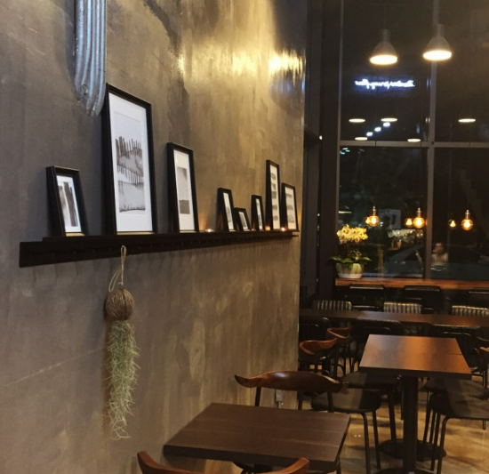
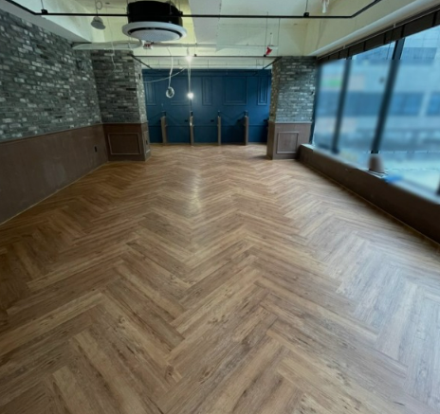
글로리 가든 스터디 카페
테이블 상판 자재 : 멀바우
벽면 시공법 : 스타코 빈티지
건축 부분
내측 스터디 카페 구축
중앙 테이블 비치
전기 부분
상부 조명 : 레일조명
바텐 테이블 벽면측 콘센트 인출
: 노트북 및 휴대폰 충전용
냉/난방 부분 : 냉/난방기 설치
바닥 시공법 : 데코타일 시공(헤링본)

Slide 2
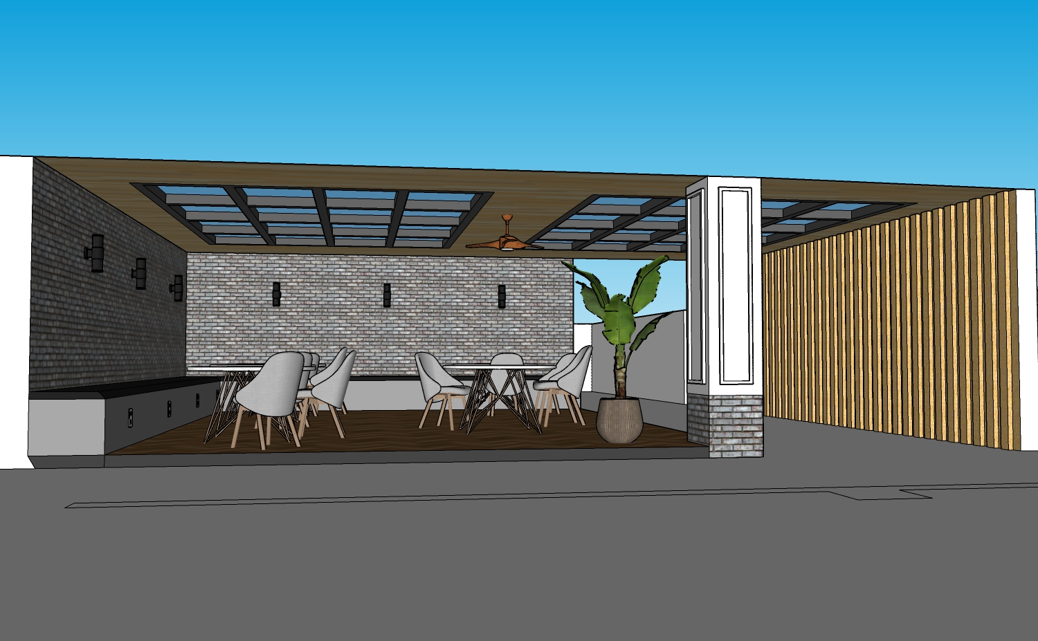
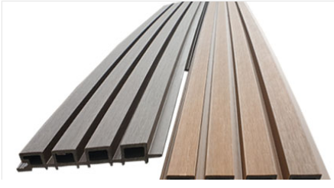
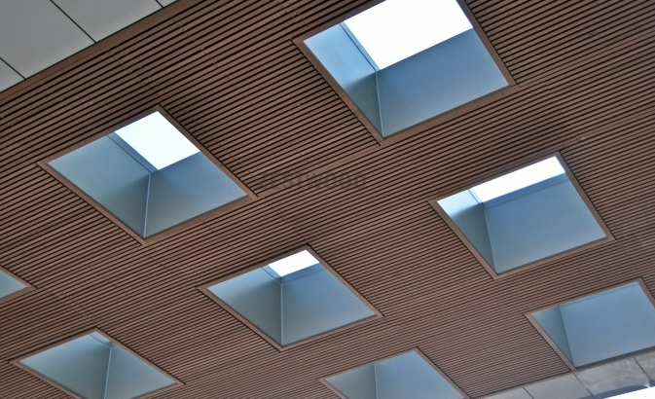
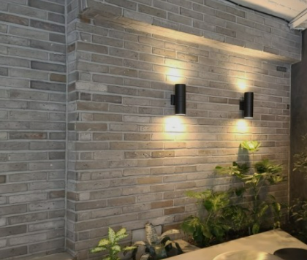
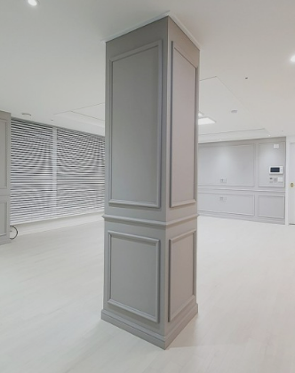
화평관 스터디카페 및 휴게공간
천정 합성목제 사이딩 시공
청고타일
바닥 헤링본
웨이스코팅

Slide 3
화평관 스터디카페 및 휴게공간 세부내용 설명
건축 부분
벽측 제작 의자
기둥 : 상부(청고타일), 하부(웨이스코팅)
벽체 : 청코타일
바닥 : 헤링본 데코타일
중앙 테이블 비치
통로 벽면 : 청고타일
천정 : 넥산부분 청소, 나머지 부분은 합성목제 사이딩 시공
전기 부분
상부 조명 : 레일조명
제작 의자 하부 콘센트 인출
: 노트북 및 휴대폰 충전용
벽체 : 간접조명
중앙 기둥 : LED 시계 설치

Slide 4
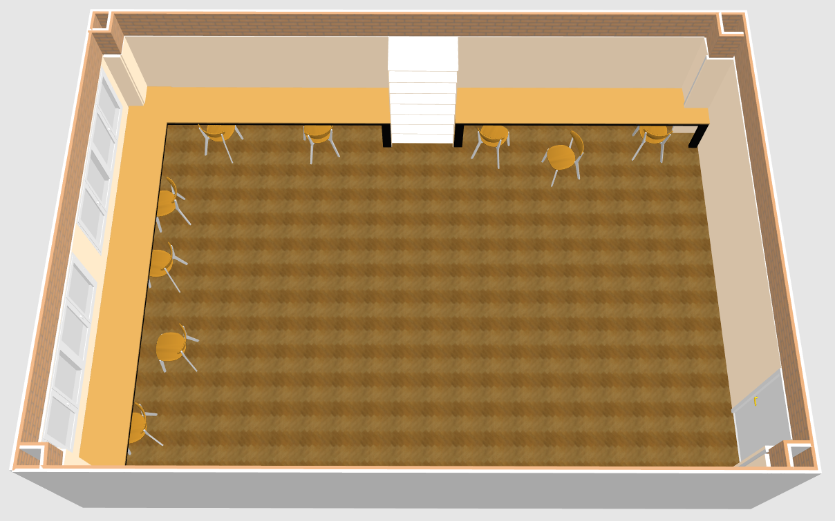
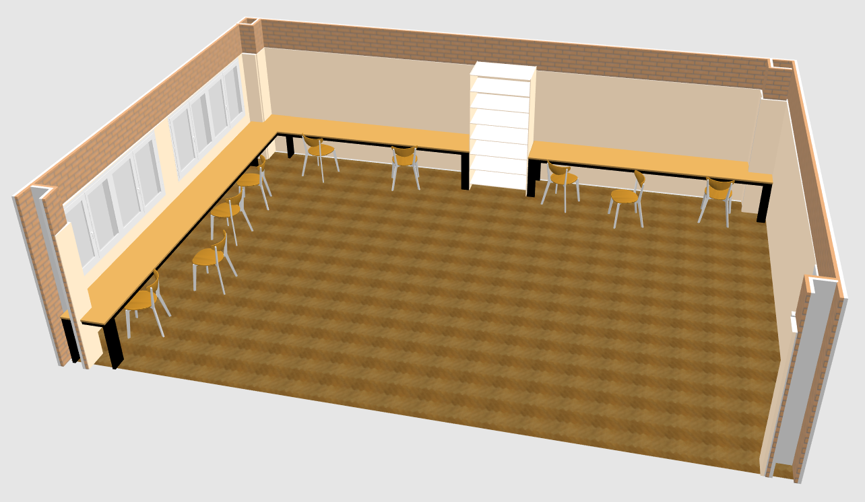
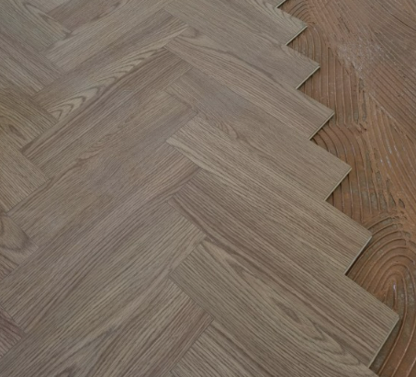
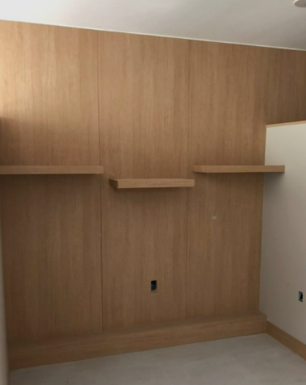
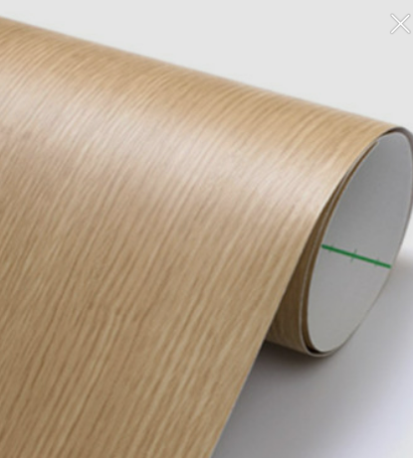
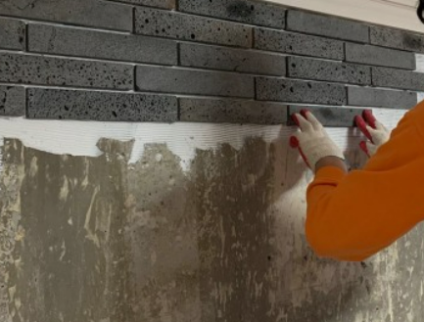
믿음관 스터디 카페
테이블 상판 자재 : 멀바우
바닥 : 데코타일
벽체 : 필름시공
벽체상부 : 청고타일

Slide 5
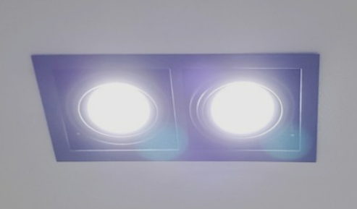
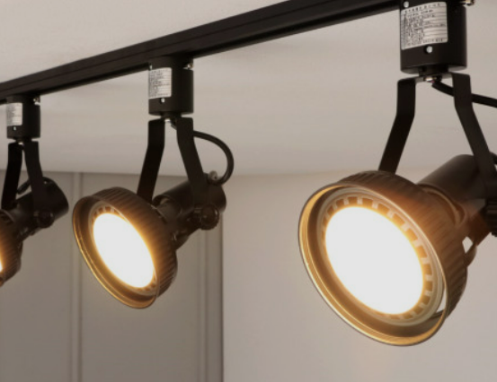
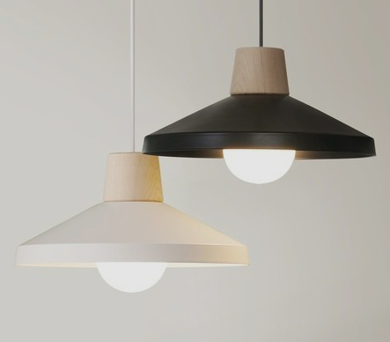
믿음관 스터디 카페 세부내용 설명
건축 부분
벽체 : 시트지 교체
벽체상부 : 목보드 또는 벽돌타일 시공
천정 : 석고 2P 및 도장
바닥 : 데코타일 시공
중앙 테이블 재사용
전기 부분
상부 조명 : 기존조명 철거 및 LED교체
기구교체
조명
중앙 : 평판LED
바텐테이블 : 아래 3개 중 선택
PAR30 사각
레일조명
펜던트

